Slide 1
IGRA- UČENJE NA NAMA ZANIMLJIV NAČIN
Ines martinović, prof. , mirta matanić, prof.

Slide 3
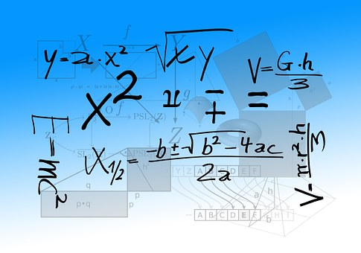
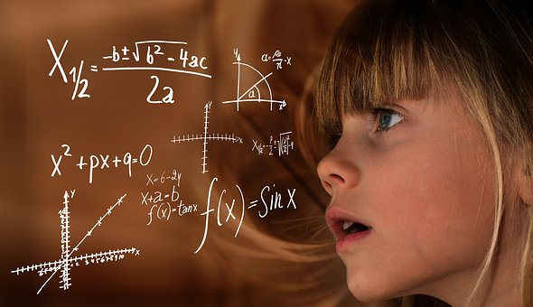
Gradivo stem predmeta
Opsežno
Teško
neshvatljivo

Slide 5
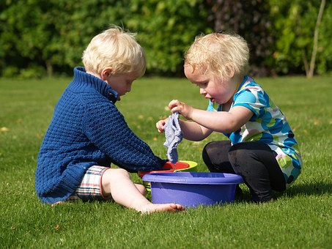
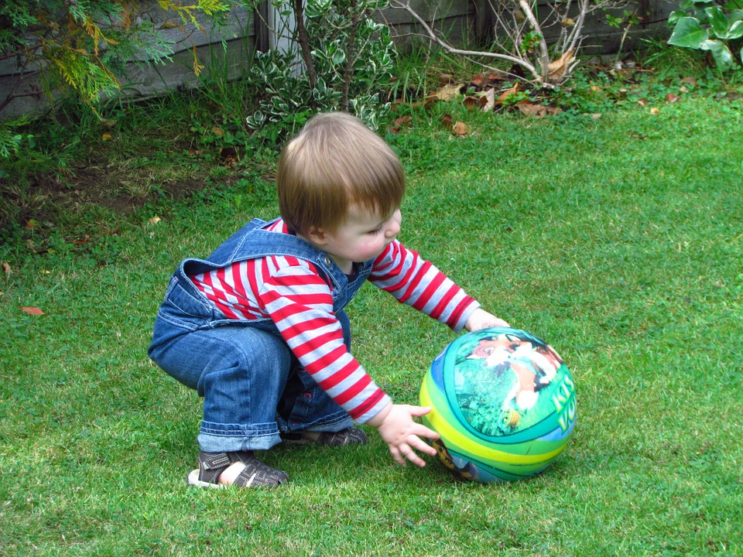
IGRA
PRVI NAČIN UČENJA
Učenje kroz vlastito iskustvo/stjecanje iskustva
Nema poteškoća sa koncentracijom
Potiče maštu i kreativnost

Slide 6
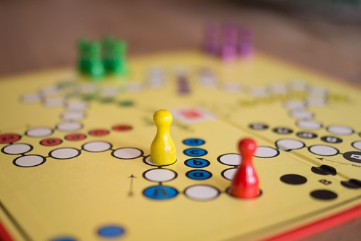

Slide 7
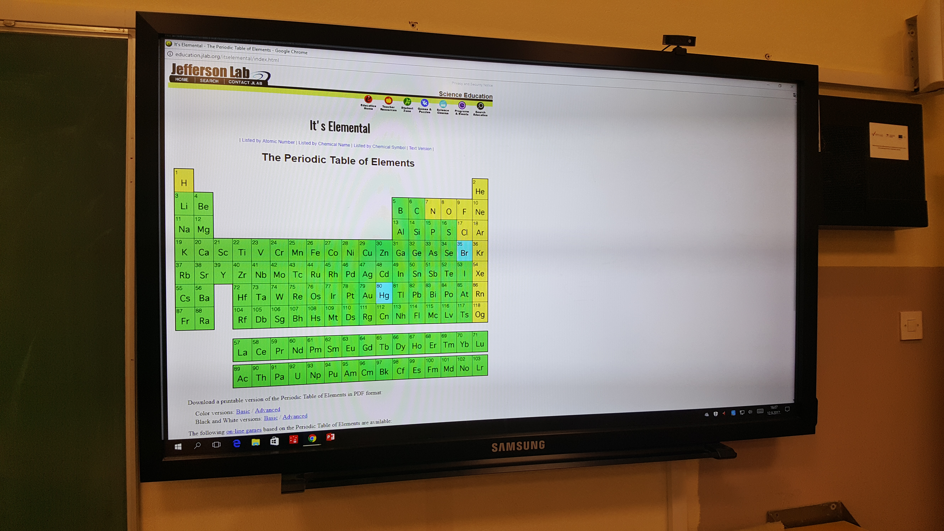
Iskustvo iz 3.a razreda
Nastavni sat: periodni sustav elemenata

Slide 8
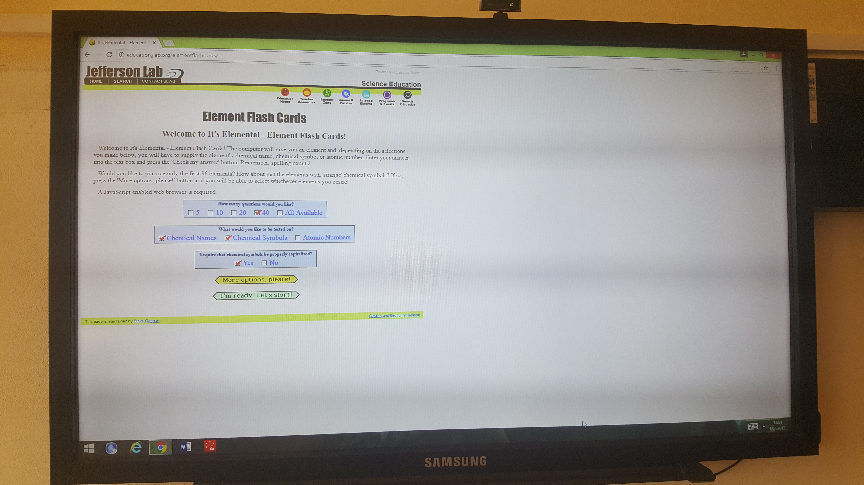
IGRe kojima smo gradivo obradili:
http://education.jlab.org/elementflashcards/

Slide 11
http://education.jlab.org/elementhangman/

Slide 14
http://education.jlab.org/elementmatching/

Slide 17
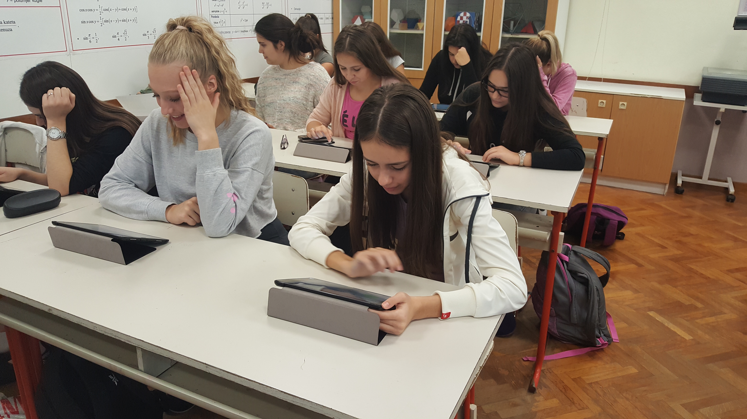
Testmoz.com/1371953

Slide 18
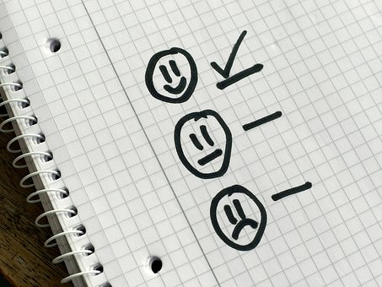
Učenici kažu….
Nakon provedenog kviza učenici su popunili kratku anketu na kahootu

Slide 23
zaključak

Slide 24
PITANJA publike

